Slide 1

PHÁT TRIỂN HỆ THỐNG DỰ ĐOÁN LỖI BUILD TRONG TÍCH HỢP LIÊN TỤC BẰNG
HỌC SÂU VÀ MLOPS
Giảng viên hướng dẫn: ThS. Lê Anh Tuấn
Khóa luận tốt nghiệp (10TC)
SVTH:
- Lưu Minh Thiện – 21521460
- Quách Thị Hoài Phương – 21520409
Ngành Mạng máy tính
và Truyền thông dữ liệu
Tháng 06/2025

Slide 2
NỘI DUNG BÁO CÁO
GIỚI THIỆU
MÔ HÌNH ĐỀ XUẤT
KẾT QUẢ ĐẠT ĐƯỢC
DEMO
KẾT LUẬN VÀ HƯỚNG PHÁT TRIỂN

Slide 3
1. GIỚI THIỆU
Đặt vấn đề:
Lỗi build trong CI/CD gây gián đoạn, tốn chi phí, ảnh hưởng chất lượng phần mềm.
Cần một giải pháp dự đoán lỗi build sớm để hỗ trợ DevOps và tối ưu quy trình phát triển.
Hướng tiếp cận:
Ứng dụng mô hình học sâu nhiều lớp (Stacked LSTM, Stacked BiLSTM, ConvLSTM) để khai thác chuỗi dữ liệu build.
Tối ưu mô hình bằng thuật toán di truyền (Genetic Algorithm).
Tích hợp theo hướng MLOps và DevSecOps: Tự động hóa huấn luyện, giám sát, triển khai.
Xây dựng giao diện web giúp người dùng theo dõi và cập nhật mô hình dễ dàng.
Notes:
Trong bối cảnh việc tích hợp quy trình build và triển khai liên tục (CI/CD) ngày càng trở nên phổ biến trong phát triển phần mềm…

Slide 4
1. GIỚI THIỆU (tt)
Nội dung thực hiện:
Thu thập dữ liệu từ TravisTorrent [1] và CIBench [2], xử lý và trích xuất đặc trưng.
Xử lý tối ưu hóa tập dữ liệu.
Triển khai các mô hình họ LSTM và tối ưu siêu tham số.
Đánh giá mô hình với các chỉ số F1, Accuracy, AUC, PR-AUC.
Xây dựng giao diện web để theo dõi hệ thống và dự đoán.
Thực nghiệm với online validation và cross-project validation.
Xây dựng quy trình MLOps, DevSecOps.
Notes:
Thêm tài liệu tham khảo

Slide 5
1. GIỚI THIỆU (tt)
Kết quả đạt được:
Xây dựng thành công hệ thống dự đoán lỗi build CI/CD sử dụng mô hình học sâu (Stacked LSTM, BiLSTM, ConvLSTM).
Tích hợp quy trình MLOps và DevSecOps: Tự động huấn luyện, triển khai, giám sát và bảo mật mô hình.
Phát triển giao diện web cho phép người dùng dự đoán, theo dõi và kích hoạt huấn luyện lại mô hình.
Hiệu suất mô hình:
  F1-score: đạt đến 0.81
  AUC: đạt đến 0.84
Kiểm thử thành công với online validation và cross-project validation, chứng minh tính ứng dụng thực tiễn.

Slide 6
1. GIỚI THIỆU (tt)
Giới hạn của đề tài:
Thực hiện trên tập dữ liệu TravisTorrent và CIBench:
  Tập dữ liệu được sử dụng phổ biến cho các nghiên cứu liên quan.
  Có kích thước lớn, nhiều đặc trưng để xử lý.
Ứng dụng dự đoán lỗi build CI dựa trên dữ liệu lịch sử.
Khảo sát các ứng dụng, mã nguồn và nghiên cứu được công khai.

Slide 7
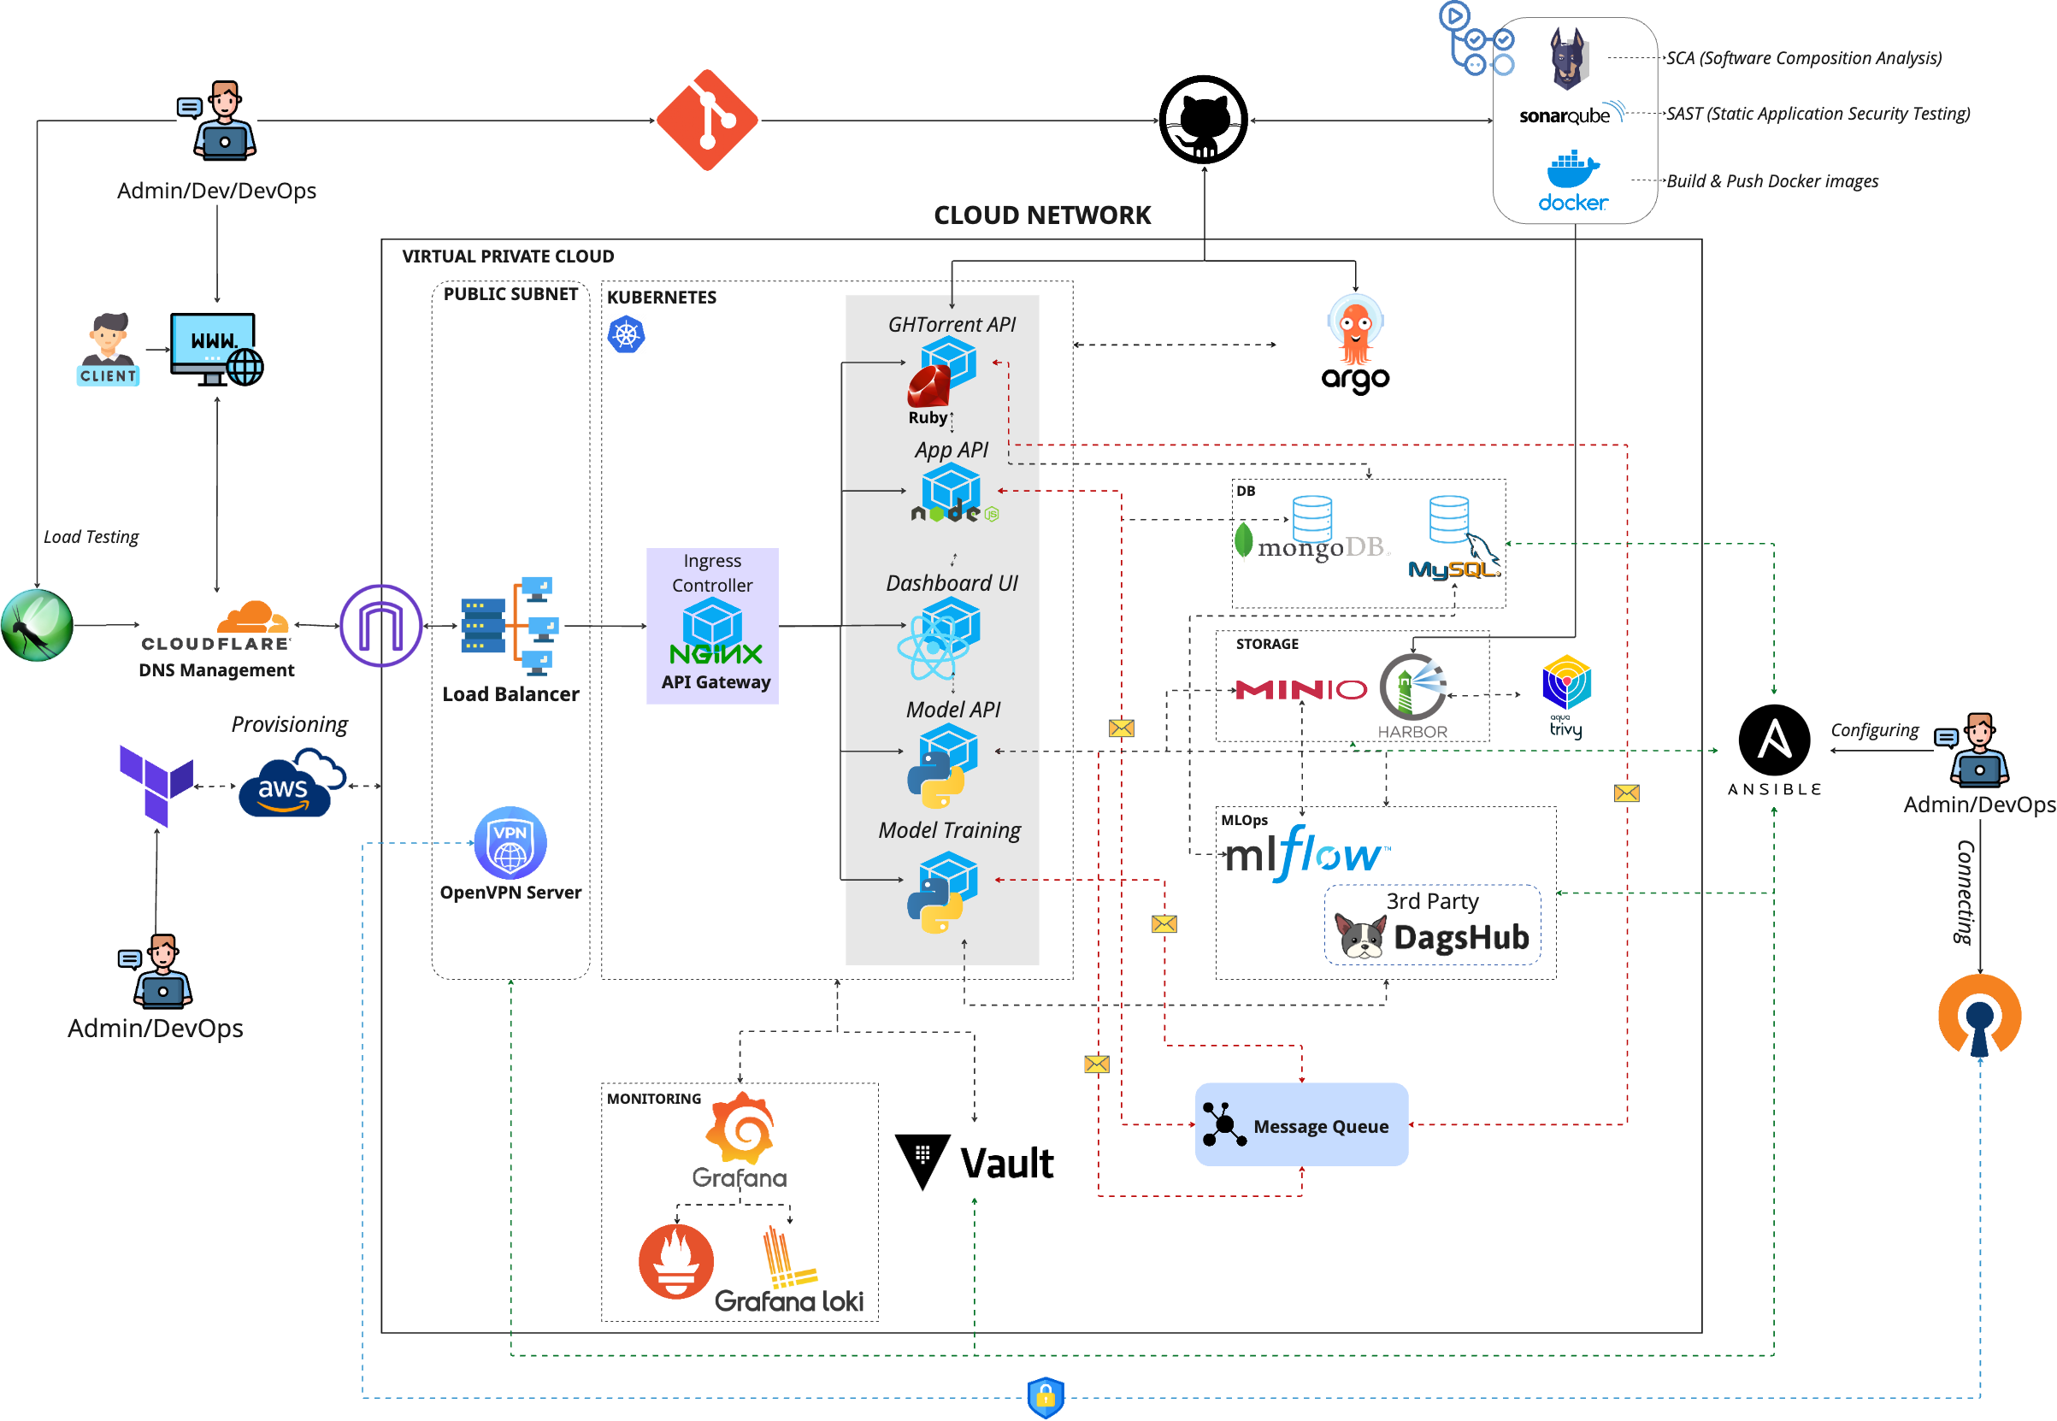
2. MÔ HÌNH ĐỀ XUẤT
Kiến trúc tổng thể hệ thống:
Hình 1: Kiến trúc tổng thể hệ thống

Slide 8
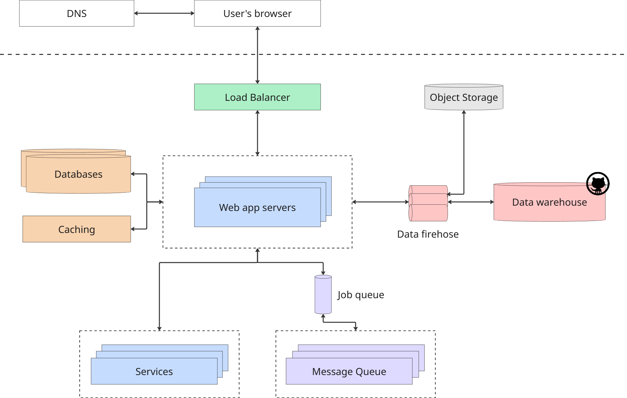
2. MÔ HÌNH ĐỀ XUẤT (tt)
Kiến trúc ứng dụng web
Hình 2: Kiến trúc ứng dụng web

Slide 9
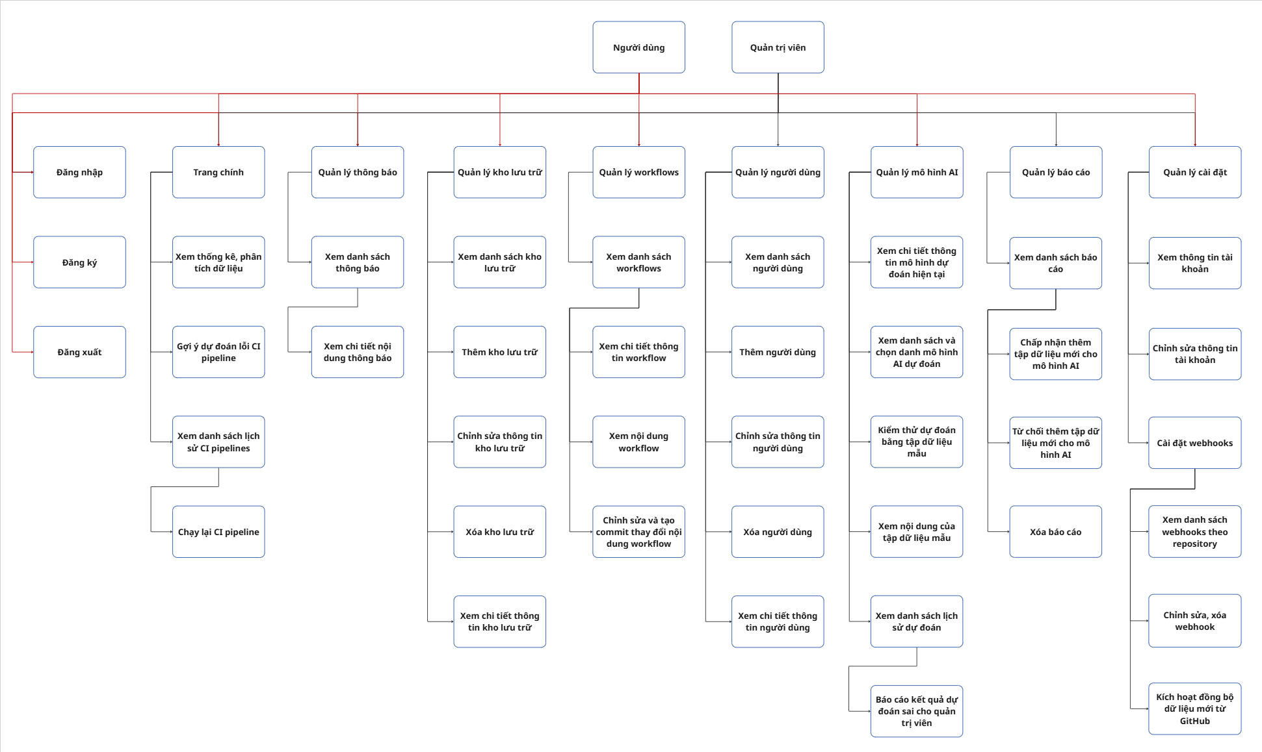
2. MÔ HÌNH ĐỀ XUẤT (tt)
Mô hình phân rã chức năng cho ứng dụng web:
Hình 3: Mô hình phân rã chức năng cho ứng dụng web

Slide 10
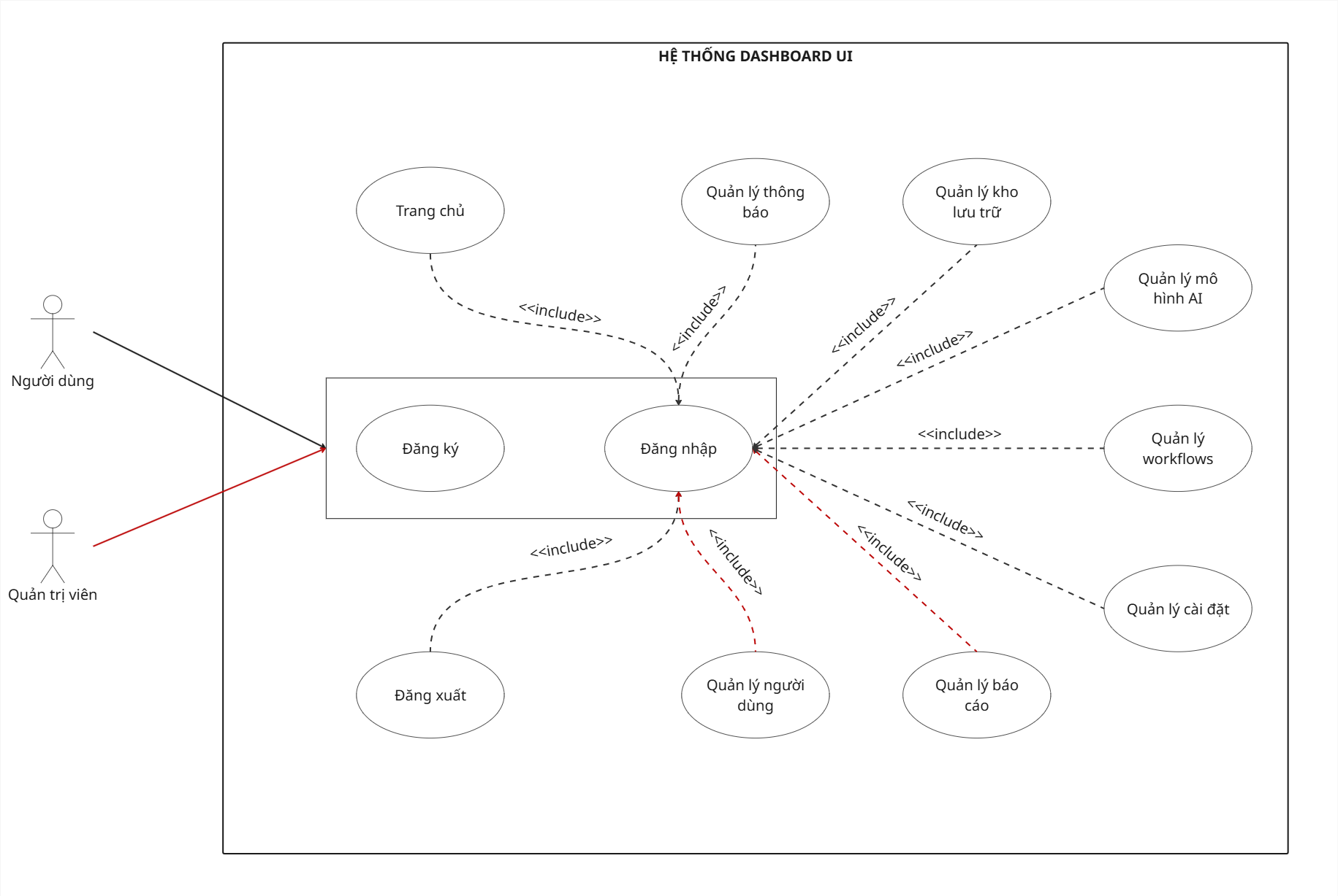
2. MÔ HÌNH ĐỀ XUẤT (tt)
Sơ đồ use case cho ứng dụng web:
Hình 4: Sơ đồ use case cho ứng dụng web

Slide 11
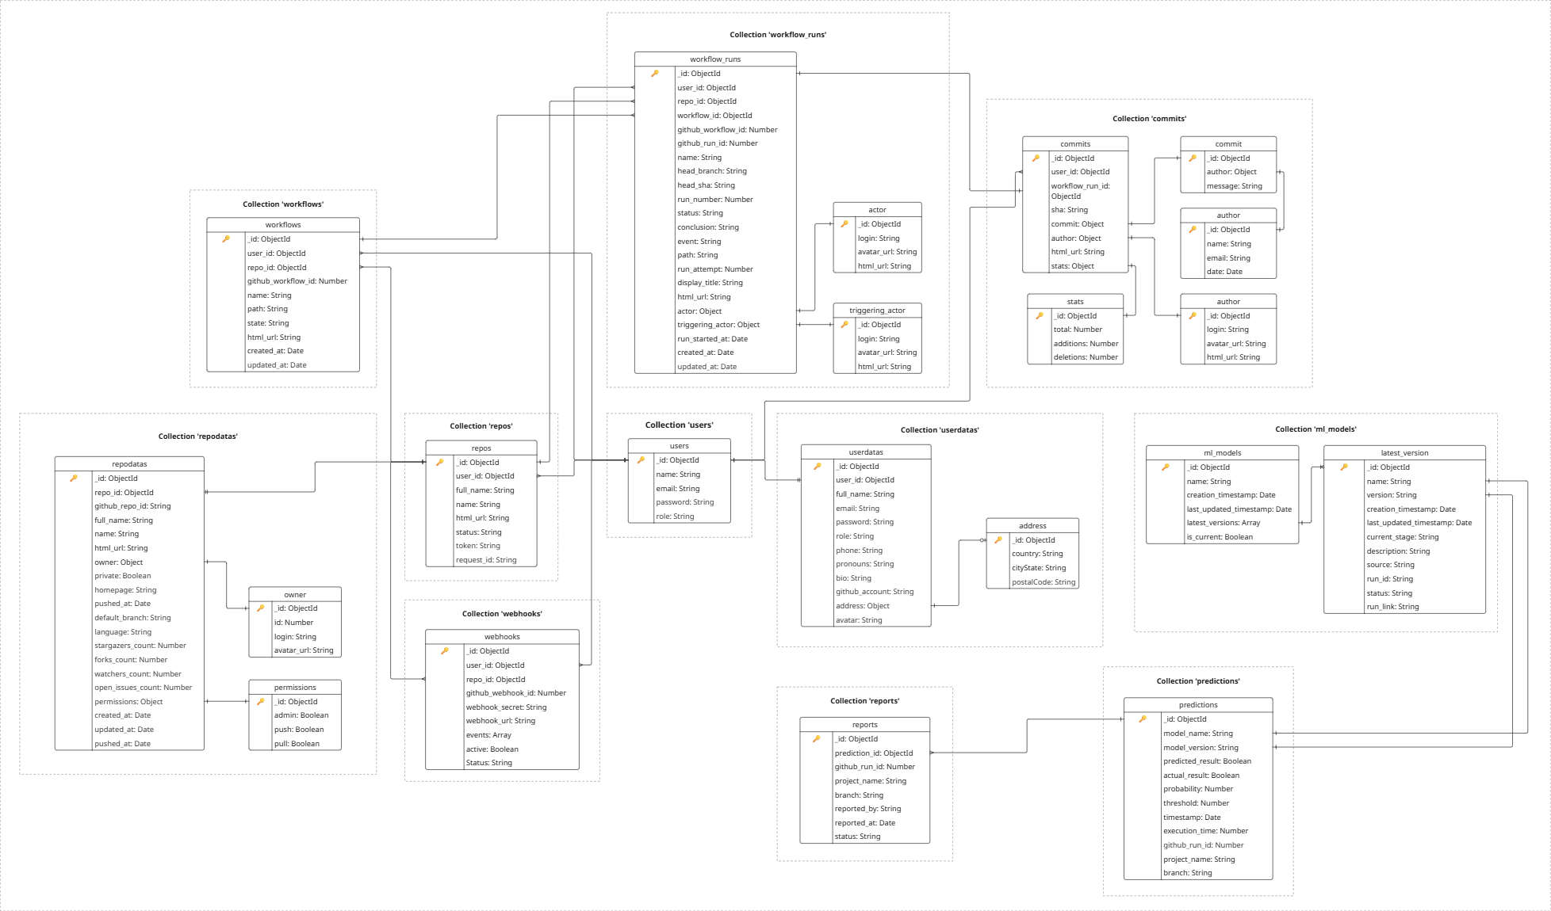
2. MÔ HÌNH ĐỀ XUẤT (tt)
Sơ đồ cơ sở dữ liệu:
Hình 5: Sơ đồ cơ sở dữ liệu

Slide 12
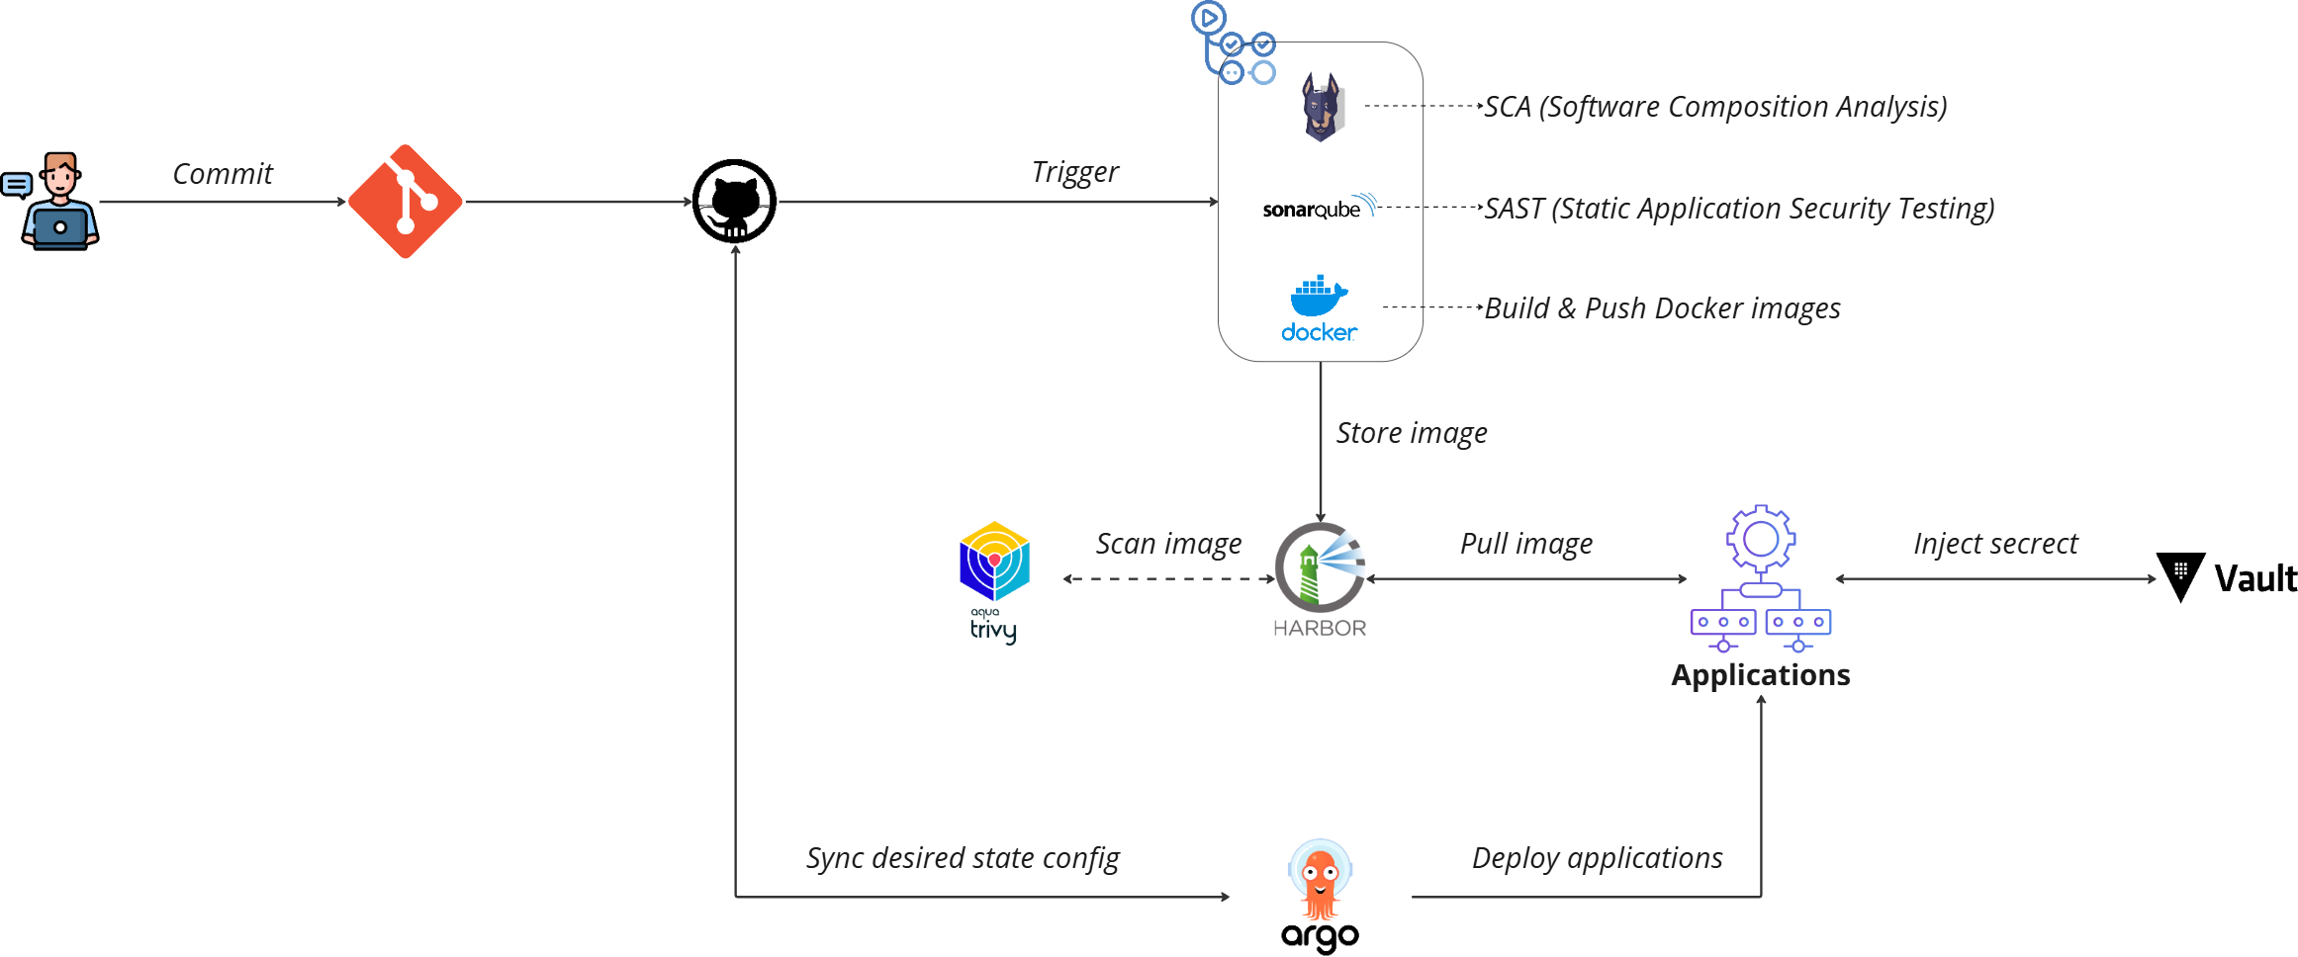
2. MÔ HÌNH ĐỀ XUẤT (tt)
Quy trình DevSecOps:
Hình 3: Quy trình DevSecOps

Slide 13
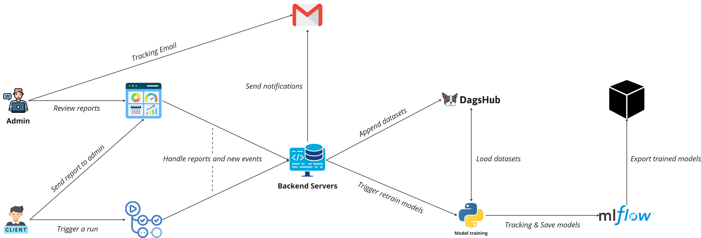
2. MÔ HÌNH ĐỀ XUẤT (tt)
Quy trình MLOps:
Hình 4: Quy trình MLOps

Slide 14
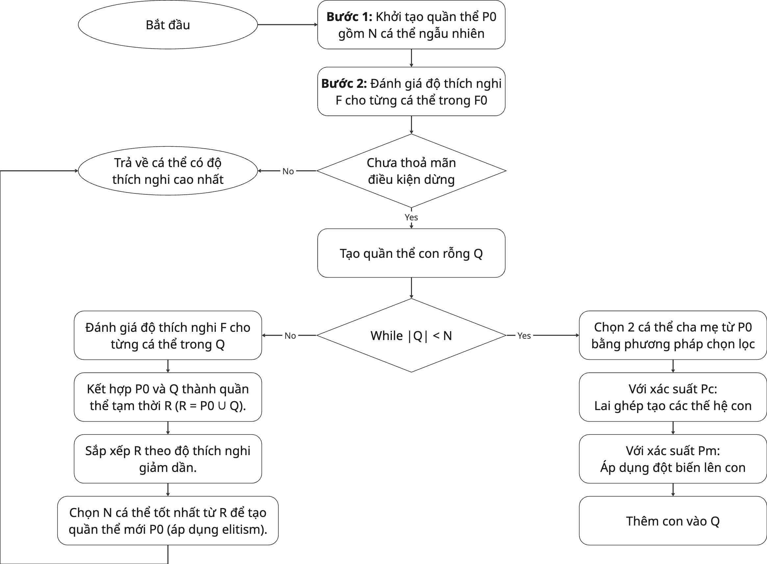
2. MÔ HÌNH ĐỀ XUẤT (tt)
Thuật toán di truyền tối ưu hóa siêu tham số:
Hình 5: Thuật toán di truyền tối ưu hóa siêu tham số

Slide 15
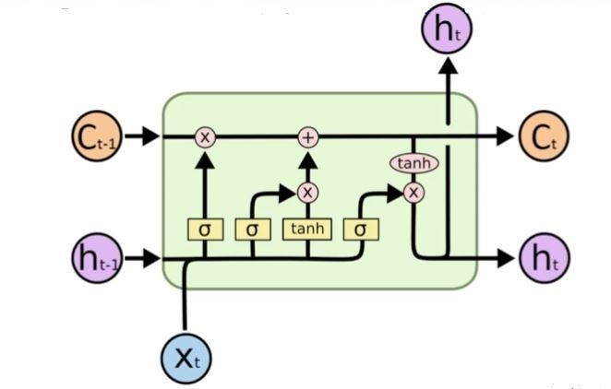
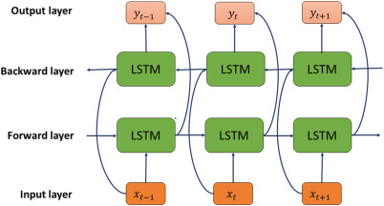
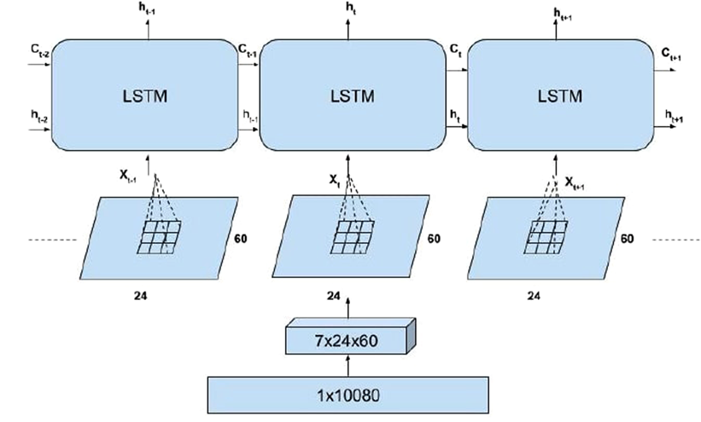
2. MÔ HÌNH ĐỀ XUẤT (tt)
Mô hình học sâu:
Hình 6: LSTM
Hình 7: BiLSTM
Hình 8: ConvLSTM
Notes:
trích xuất đặc trưng cục bộ từ chuỗi dữ liệu theo không gian (ví dụ: các thay đổi trong một cụm commit), sau đó LSTM học quan hệ theo thời gian

Slide 16
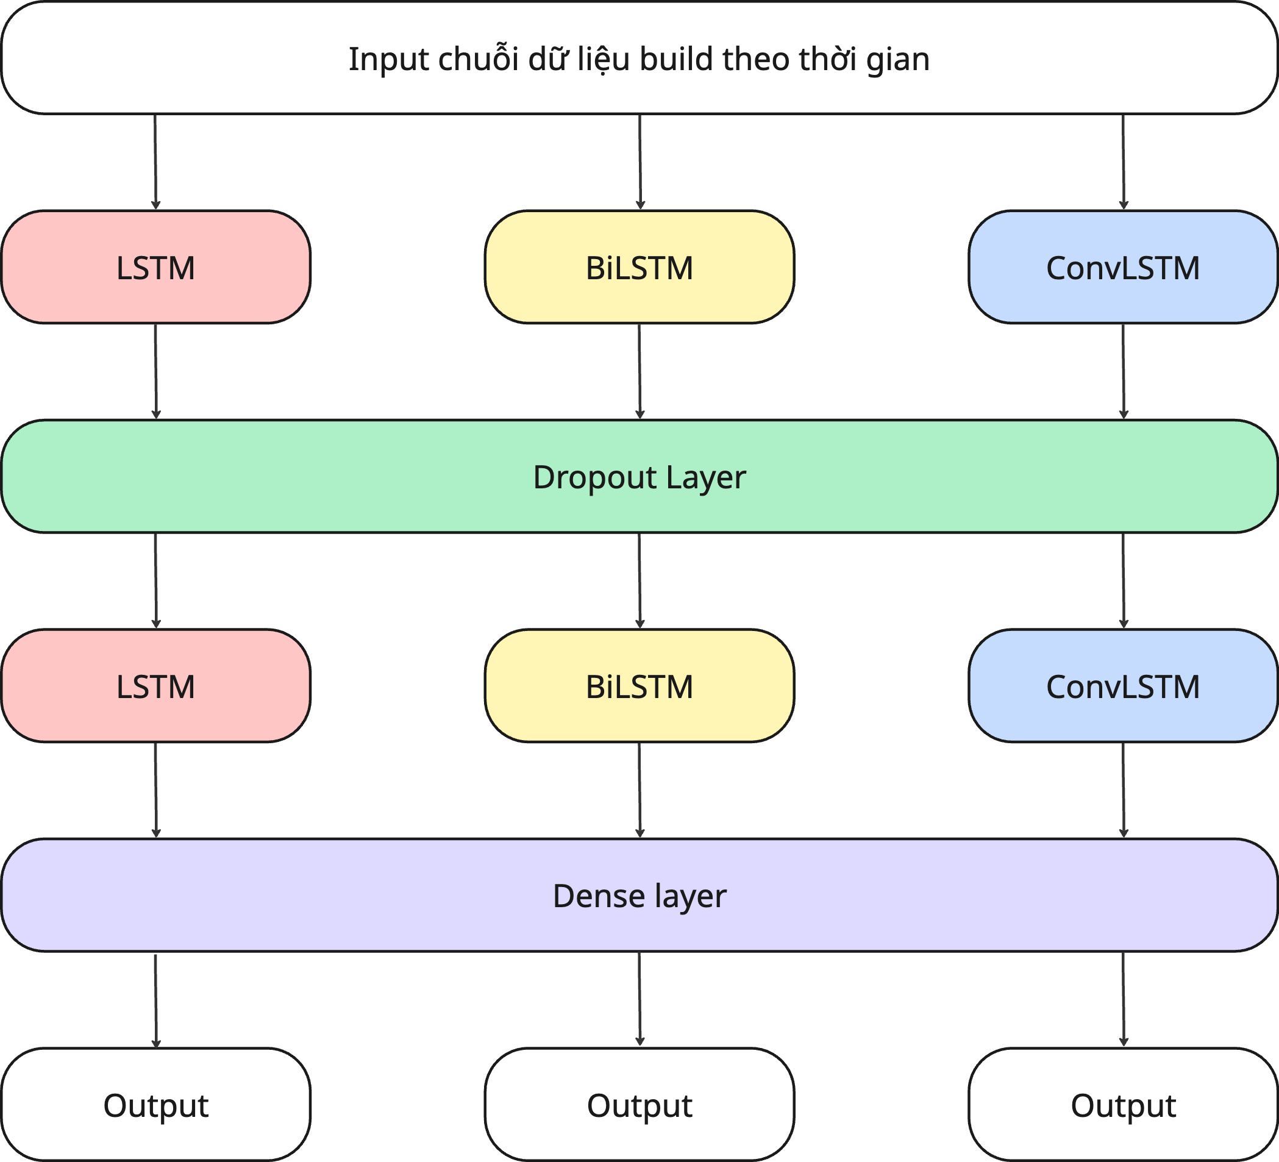
2. MÔ HÌNH ĐỀ XUẤT (tt)
Xây dựng các mô hình học sâu:
Hình 9: Kiến trúc tổng quát 3 mô hình học sâu

Slide 17

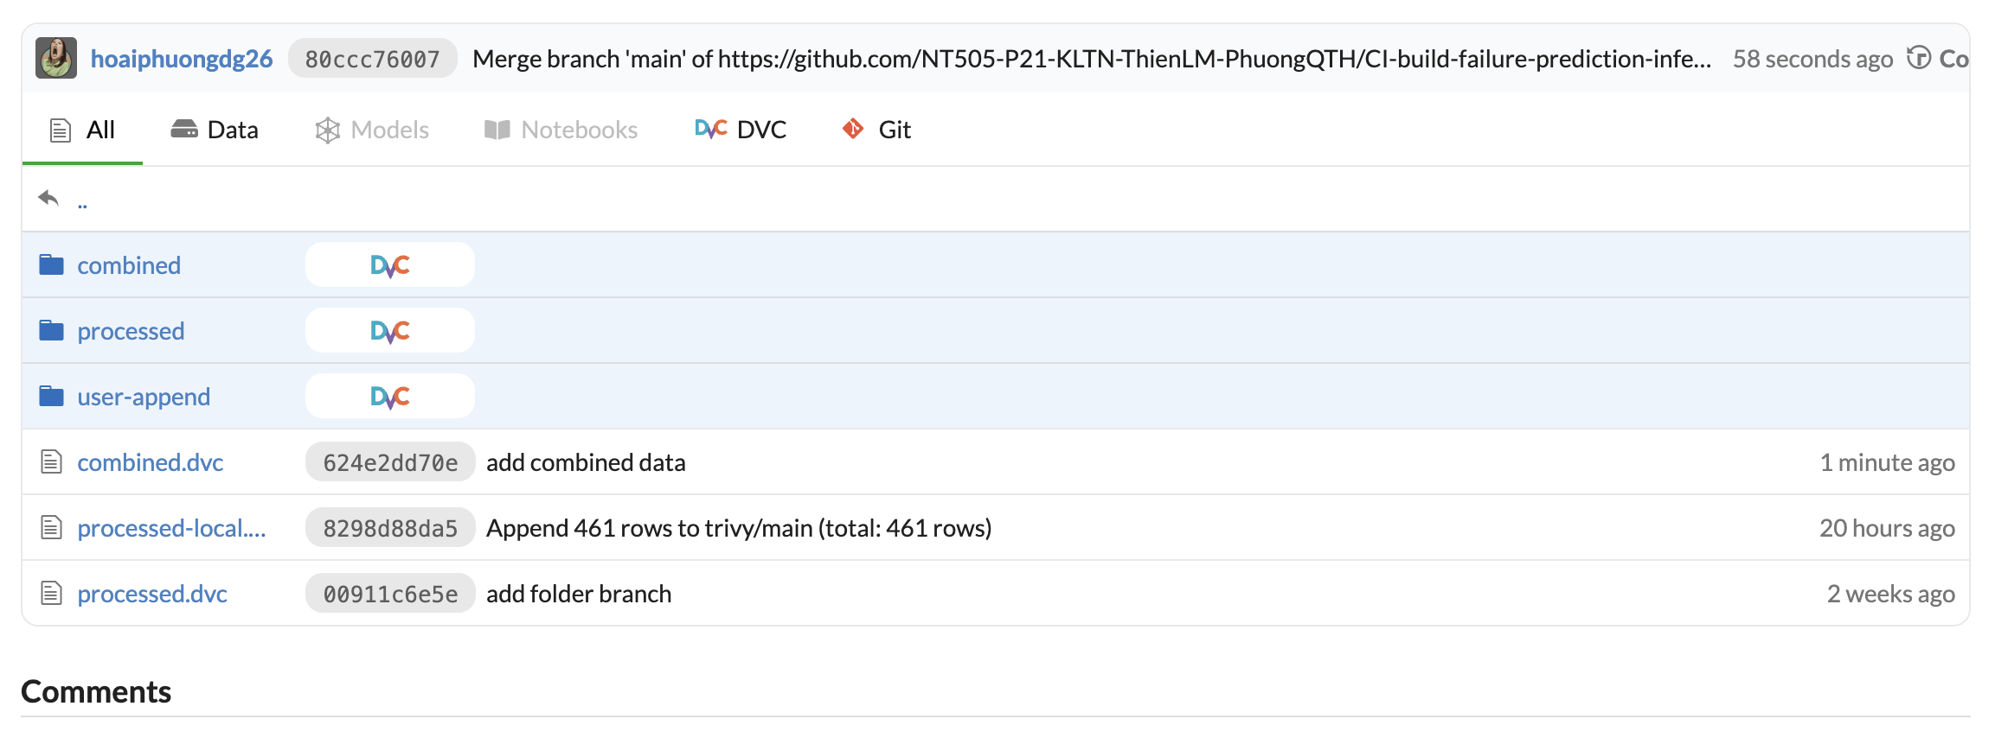
3. KẾT QUẢ ĐẠT ĐƯỢC
MLOps - Quản lý phiên bản mô hình:
Dữ liệu tổng hợp
Dữ liệu đã xử lý
Dữ liệu đóng góp từ
người dùng
Hình 10: Quản lý và lưu phiên bản dữ liệu tập trung bằng DagsHub

Slide 18
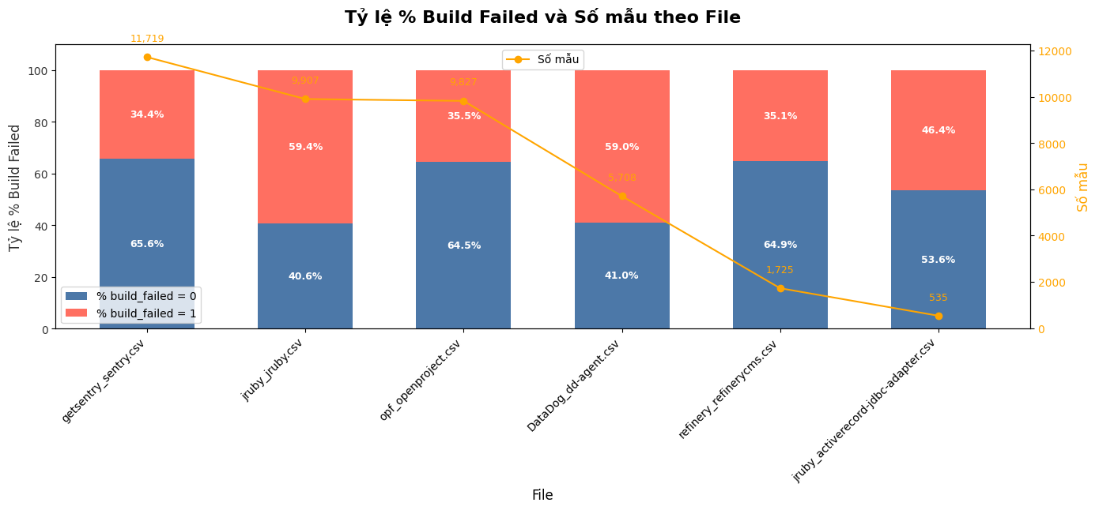
3. KẾT QUẢ ĐẠT ĐƯỢC (tt)
Phân phối dữ liệu sau khi xử lý:
Hình 11: Phân phối dữ liệu sau khi xử lý
Notes:
Thêm chi tiết về data và trích dẫn

Slide 19
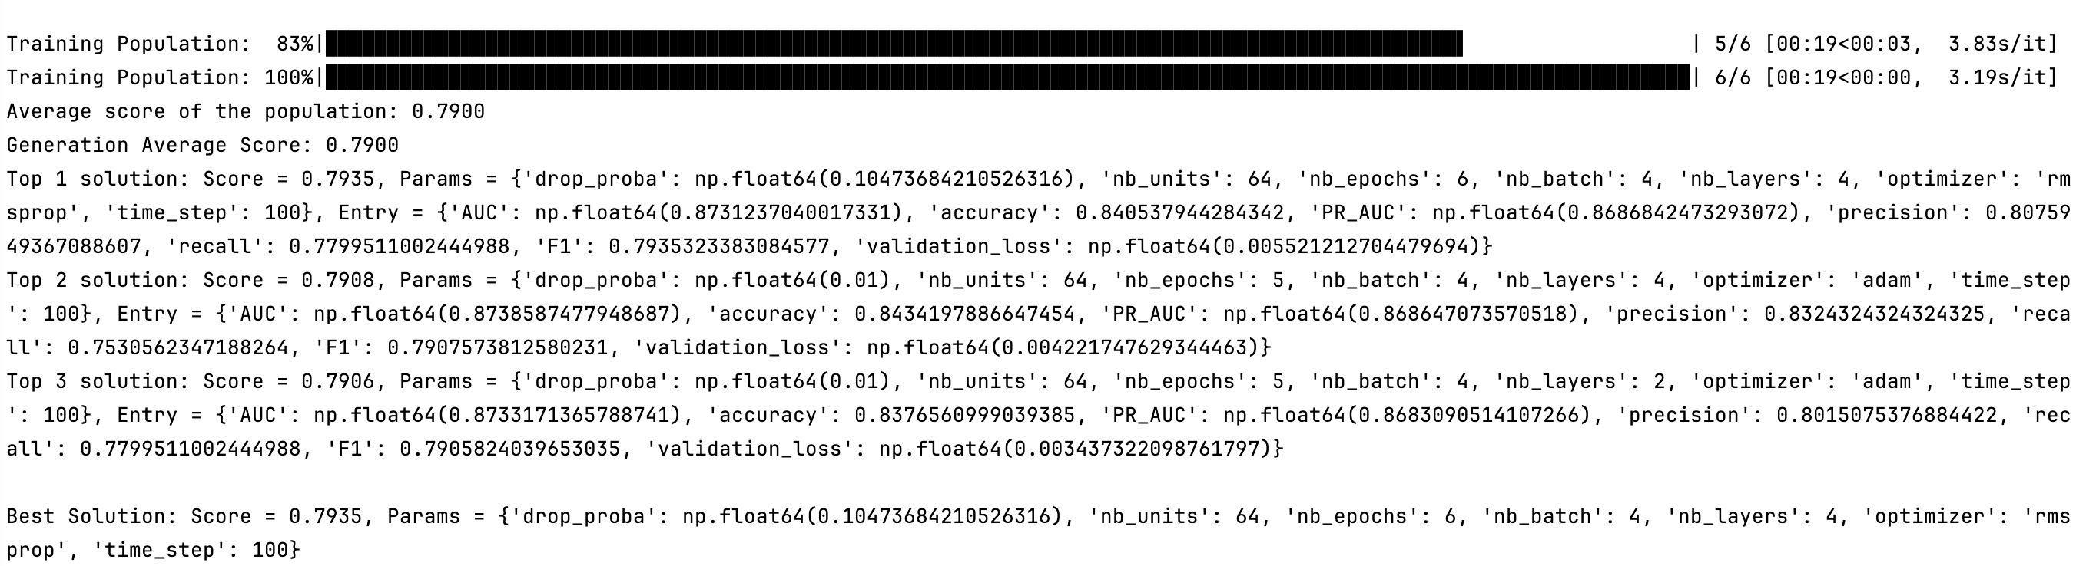
3. KẾT QUẢ ĐẠT ĐƯỢC (tt)
Tối ưu hóa siêu tham số bằng GA:
Hình 12: Tối ưu hóa siêu tham số bằng thuật toán di truyền

Slide 20
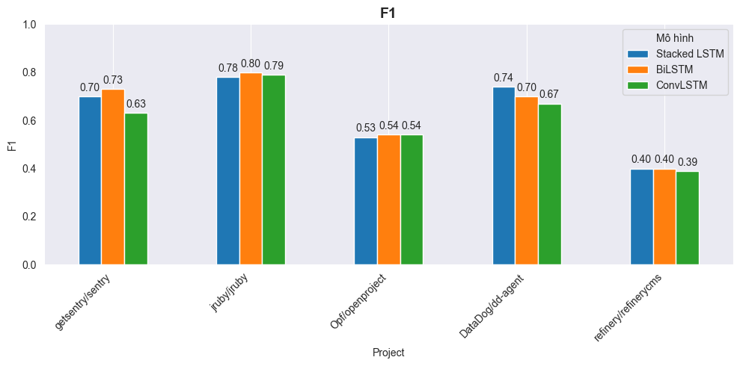
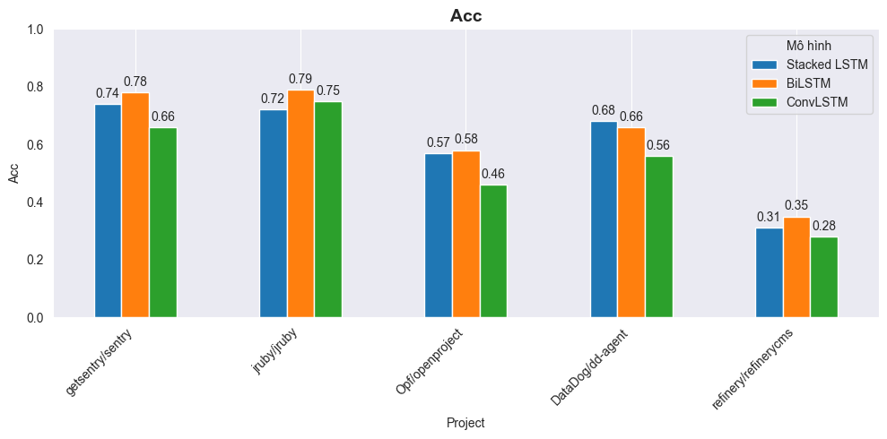
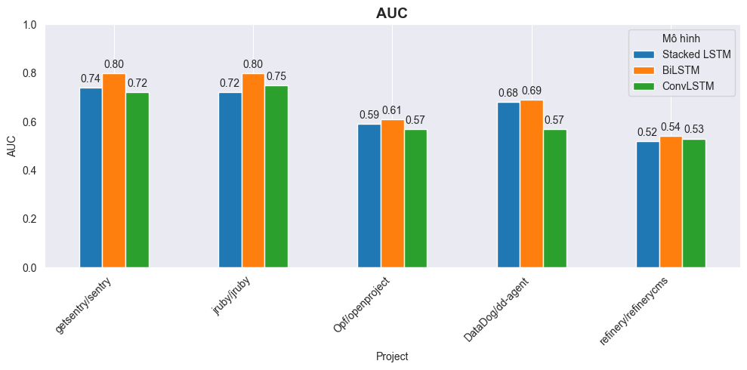
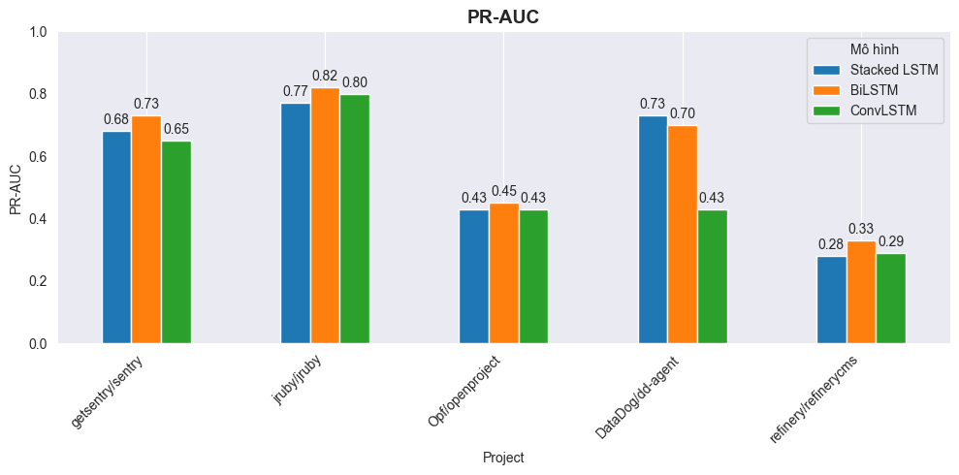
3. KẾT QUẢ ĐẠT ĐƯỢC (tt)
Kết quả cho kịch bản online validation:
Hình 13: Kết quả cho kịch bản online validation

Slide 21
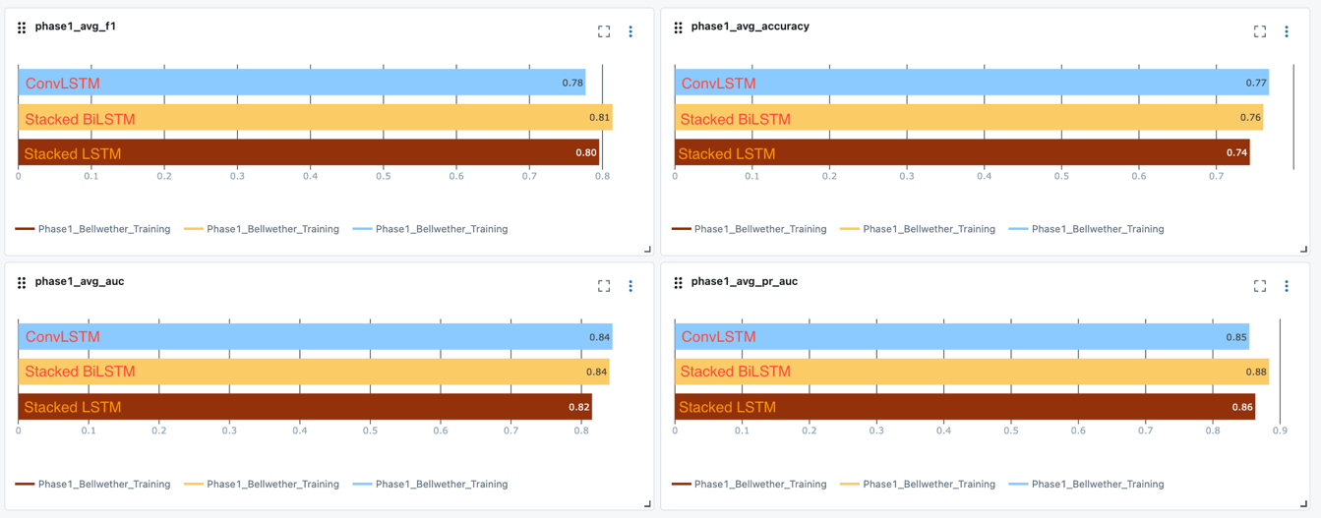
3. KẾT QUẢ ĐẠT ĐƯỢC (tt)
Kết quả cho kịch bản bellwether:
Hình 14: Kết quả cho kịch bản bellwether

Slide 22
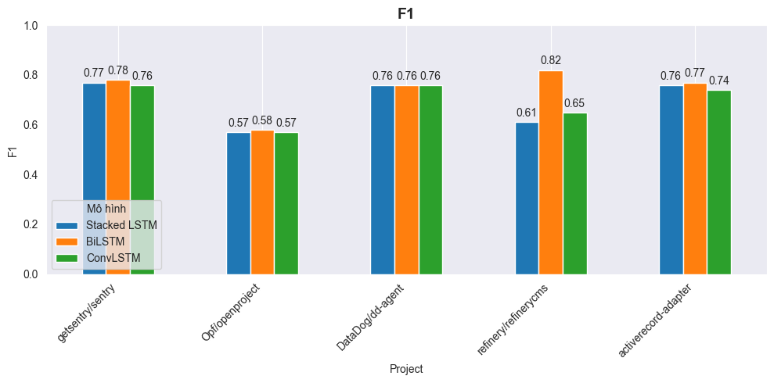
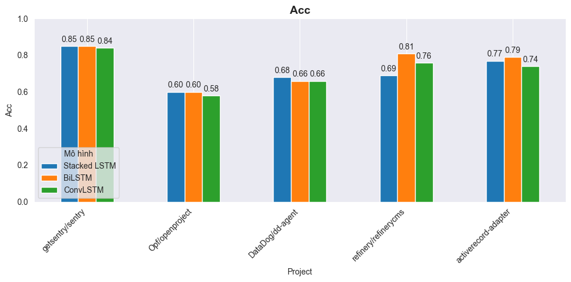
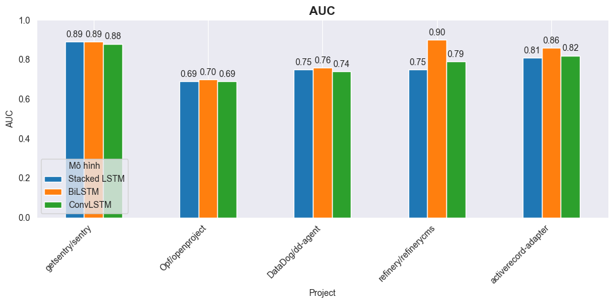
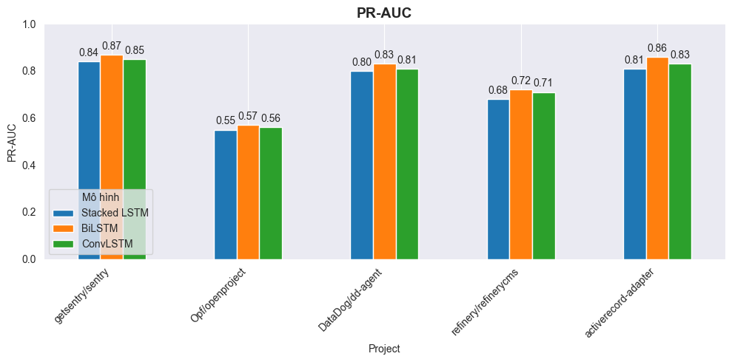
3. KẾT QUẢ ĐẠT ĐƯỢC (tt)
Kết quả cho kịch bản cross validation:
Hình 15: Kết quả cho kịch bản cross validation
Notes:
Nói chính xác % cải thiện

Slide 23
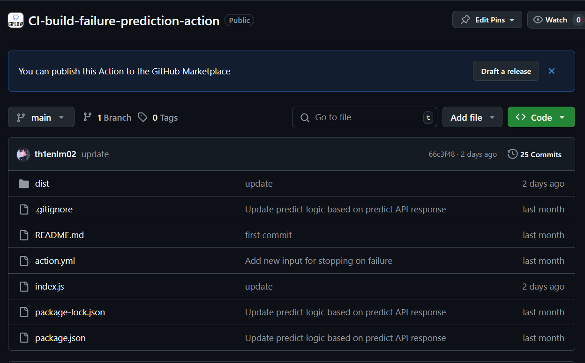
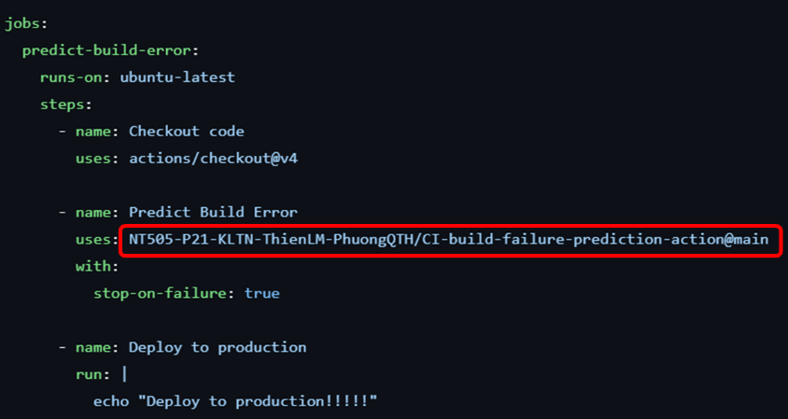
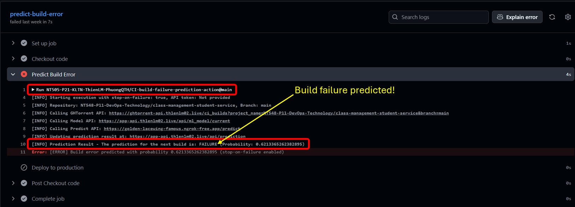
3. KẾT QUẢ ĐẠT ĐƯỢC (tt)
GitHub Custom Action:
Hình 16: Tích hợp GitHub Custom Action vào pipeline

Slide 24
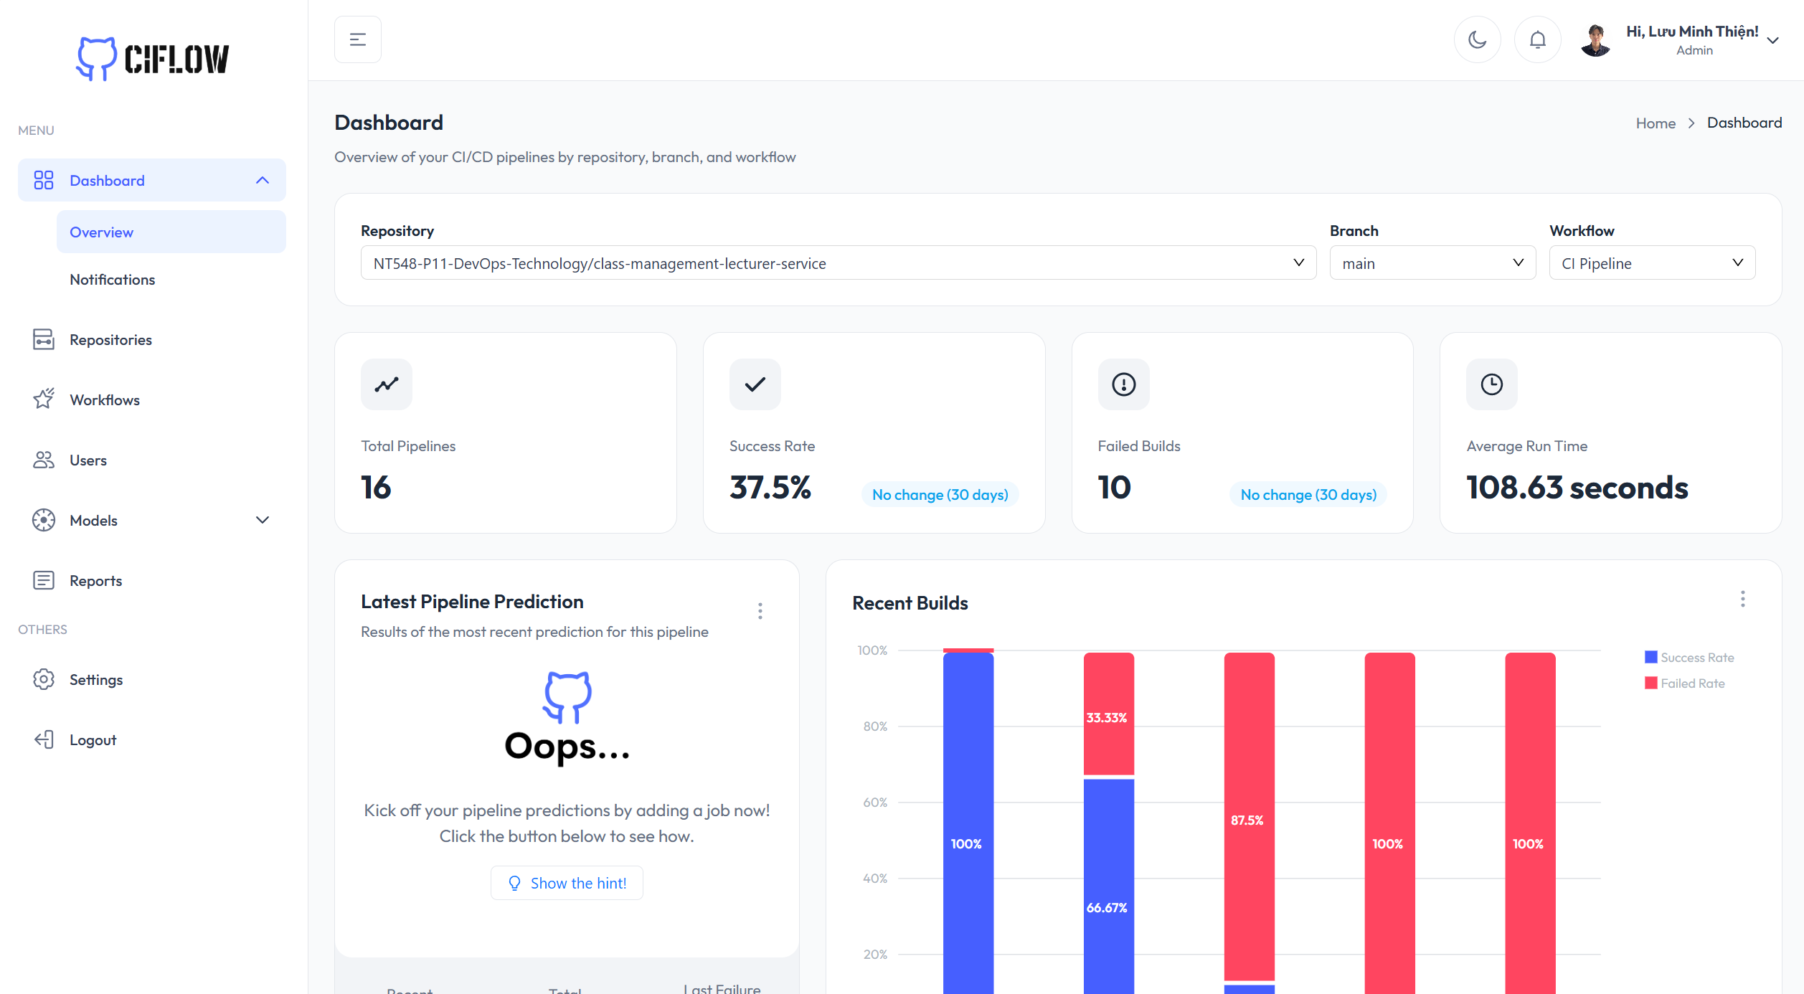
3. KẾT QUẢ ĐẠT ĐƯỢC (tt)
Giao diện ứng dụng web:
Hình 17: Giao diện ứng dụng web

Slide 25
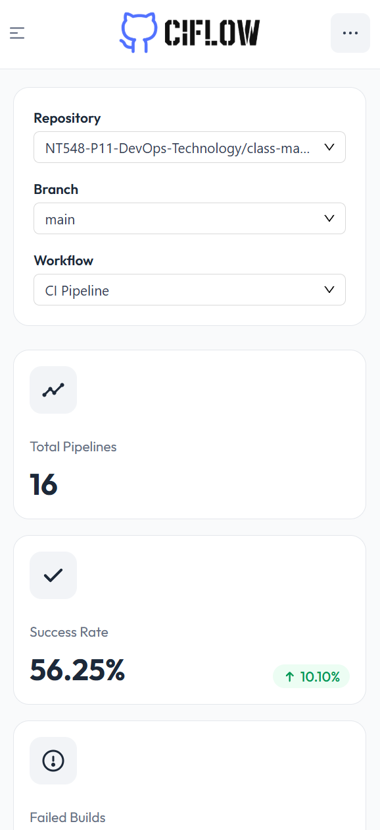
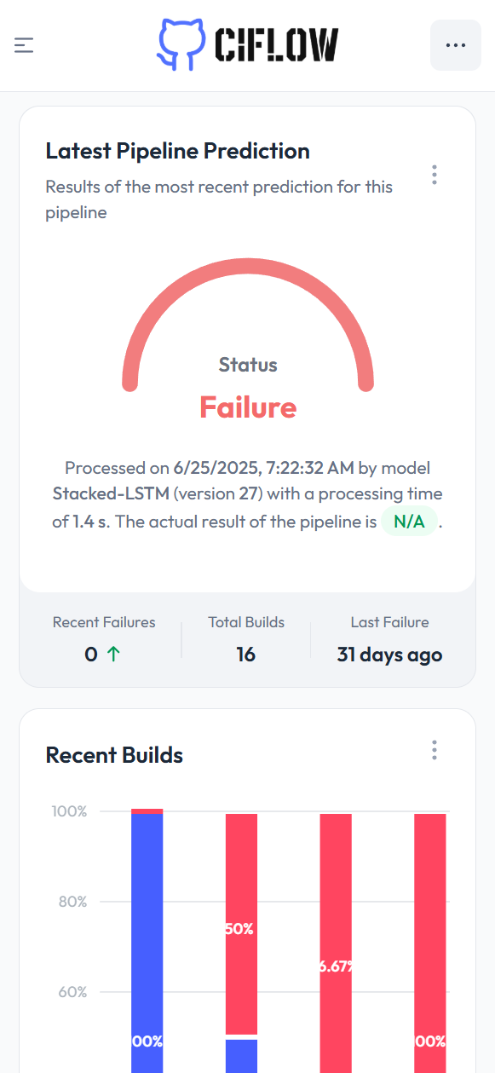
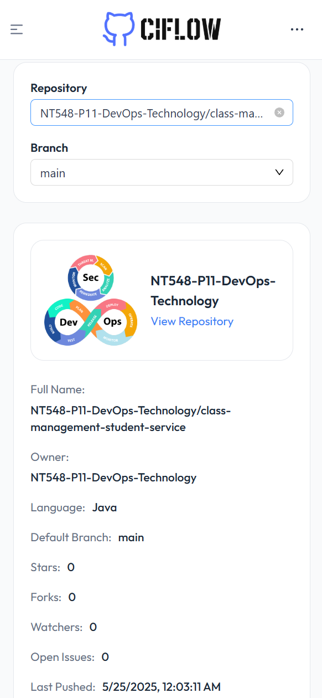
3. KẾT QUẢ ĐẠT ĐƯỢC (tt)
Ứng dụng web cho mobile:
Hình 18: Ứng dụng web cho mobile

Slide 26
3. KẾT QUẢ ĐẠT ĐƯỢC (tt)
Mục tiêu đề ra:
Phát triển mô hình học sâu LSTM hiệu quả để dự đoán lỗi build trong hệ thống CI/CD.
Phát triển hệ thống web với giao diện trực quan.
Tích hợp được quy trình MLOps trong việc huấn luyện mô hình.
Phần mở rộng:
Kỹ năng phân tích dữ liệu và phát triển các đặc trưng tổng quan phù hợp với bài toán khi phải đối mặt với hạn chế về sự đa dạng của dữ liệu.
Tích hợp được quy trình DevSecOps trong phát triển phần mềm.
Ứng dụng web được triển khai với giao diện đẹp và hỗ trợ responsive cho mobile.

Slide 27
4. DEMO
Tính năng ứng dụng web:
Kịch bản 1:
Kiểm thử các tính năng của ứng dụng web khi đã triển khai.
Truy cập vào ứng dụng bằng tên miền.
Sử dụng tài khoản quản trị viên để đảm bảo truy cập được toàn bộ tính năng của ứng dụng.
Link: https://drive.google.com/file/d/1_lzhyUTw4GWSjR3GoyMgAshzcoUQIRz1
Notes:
Ghi đầy đủ kịch bản demo
Đặt link demo ở dưới
2slide
Ngữ cảnh trọng tâm
Kịch bản đầy đủ

Slide 28
4. DEMO (tt)
Quy trình DevSecOps:
Kịch bản 2:
Thực hiện tạo commit mới lên kho lưu trữ của ứng dụng.
Quy trình DevSecOps được kích hoạt khi có thay đổi mới lên kho lưu trữ và chạy với các happy case.
Link:
https://drive.google.com/file/d/11AXUau2P7oiN0msel8HaI5Anxz91_ytg
Notes:
Ghi đầy đủ kịch bản demo
Đặt link demo ở dưới
2slide
Ngữ cảnh trọng tâm
Kịch bản đầy đủ

Slide 29
4. DEMO (tt)
Tích hợp GitHub Custom Action:
Kịch bản 3:
Thêm dự án thực tế với quy mô đủ lớn để đảm bảo ứng dụng có thể áp dụng trong thực tiễn.
Tích hợp GitHub Custom Action vào pipeline để dự đoán lỗi build CI.
Gửi báo cáo tới quản trị viên khi mô hình dự đoán sai so với thực tế.
Kích hoạt quy trình MLOps bởi quản trị viên.
Link:
https://drive.google.com/file/d/1EqI0UHKHEyh9Rntu0xW1DDcjk4IDRNcv
Notes:
Ghi đầy đủ kịch bản demo
Đặt link demo ở dưới
2slide
Ngữ cảnh trọng tâm
Kịch bản đầy đủ

Slide 30
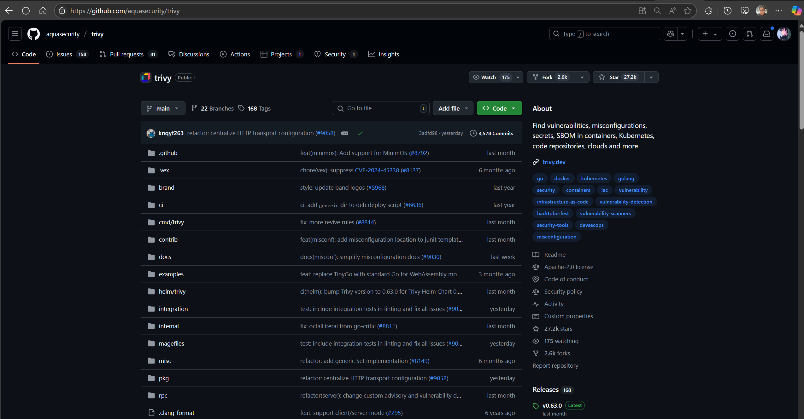
4. DEMO (tt)
Ứng dụng GitHub Custom Action:
Hình 19: Dự án thực tế mã nguồn mở Trivy có sử dụng GitHub Actions
Notes:
Ghi đầy đủ kịch bản demo
Đặt link demo ở dưới
2slide
Ngữ cảnh trọng tâm
Kịch bản đầy đủ

Slide 31
5. KẾT LUẬN VÀ HƯỚNG PHÁT TRIỂN
Đóng góp và ý nghĩa nghiên cứu:
Xây dựng hệ thống dự đoán lỗi build bằng học sâu.
Cho phép đóng góp dữ liệu build cho nghiên cứu trong tương lai.
Tích hợp MLOps & DevSecOps vào quy trình CI/CD.
Giao diện web hỗ trợ giám sát, huấn luyện lại mô hình.
Phát hiện sớm lỗi, giảm chi phí và thời gian phát triển.
Góp phần ứng dụng AI vào kiểm thử và quản lý phần mềm.
Các hạn chế:
Dữ liệu mất cân bằng, số lượng build lỗi ít ảnh hưởng đến độ chính xác.
Thuật toán di truyền hiệu quả nhưng có thể tốn nhiều tài nguyên.
Cần có giải pháp tối ưu thời gian xử lý cho các dự án có quy mô lớn và phức tạp.

Slide 32
5. KẾT LUẬN VÀ HƯỚNG PHÁT TRIỂN (tt)
Hướng phát triển trong tương lai:
Thu thập và thực nghiệm từ nhiều nguồn dữ liệu hơn để bổ sung tính đa dạng và độ lớn của tập dữ liệu.
Cải thiện mô hình học sâu hiện tại hoặc áp dụng các mô hình hiện đại hơn như Transformer để nâng cao hiệu suất.
Cải thiện các hạn chế của thuật toán di truyền hoặc tìm các phương pháp tối ưu siêu tham số hiệu quả hơn.
Mở rộng hỗ trợ cho các nền tảng khác: GitLab CI, Jenkins, GitHub Actions…
Nghiên cứu các giải pháp tương tự trong thực tế thông qua khảo sát giúp tăng khả năng triển khai và đáp ứng nhu cầu trong doanh nghiệp.
Phát triển ứng dụng đa dạng tính năng hơn để đảm bảo đáp ứng với nhu cầu và hiệu quả trong thực tế.
Hỗ trợ đa nền tảng: Phát triển ứng dụng trên nhiều nền tảng khác nhau (web, mobile, desktop) giúp người dùng có thể quản lý dễ dàng hơn.

Slide 33
TÀI LIỆU THAM KHẢO
[1] Andy Zaidman , Georgios Gousios and Moritz Beller, "figshare," 7 March 2022. [Online]. Available: https://figshare.com/articles/dataset/TravisTorrent/19314170.
[2] Xianhao Jin and Francisco Servant, "Zenodo," 12 April 2021. [Online]. Available: https://zenodo.org/records/4682056.

Slide 34

CẢM ƠN QUÝ THẦY CÔ ĐÃ LẮNG NGHE!
21521460@gm.uit.edu.vn
21520409@gm.uit.edu.vn
University of Information Technology, VNU-HCM, Vietnam
Notes:
Do giới hạn về thời gian…
Các tính năng hỗ trợ # mong muốn được đưa vào hướng PT tg lai.

Slide 35
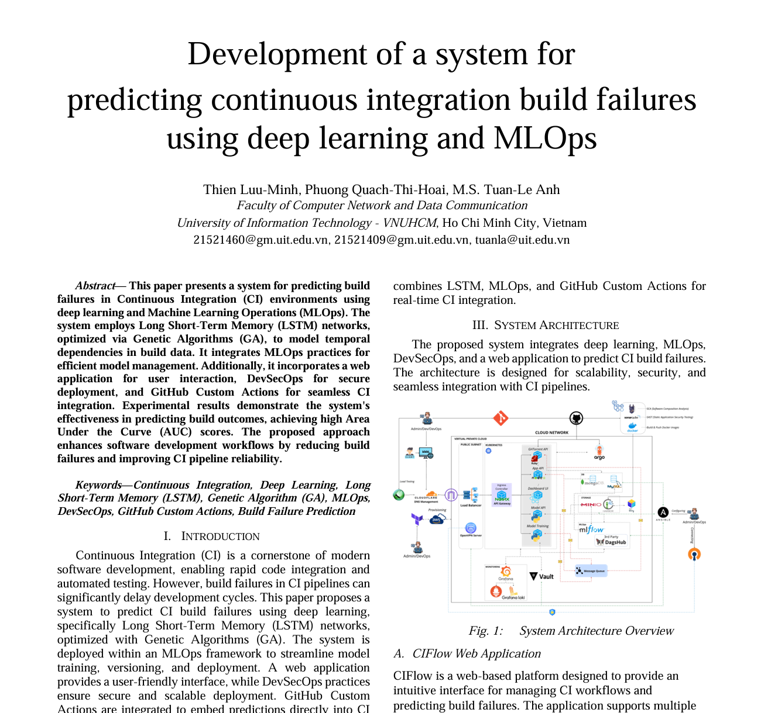
NGHIÊN CỨU KHOA HỌC
Link: https://drive.google.com/file/d/1OZ3GlGP1UL3DN6uZcYFi_9iycXypYm-A/view?usp=drive_link

Slide 36
NGHIÊN CỨU KHOA HỌC
Dự kiến submit bài báo trong tháng 7 tại hội nghị RIVF 2025 (https://rivf2025.org/) tổ chức tại TPHCM:
Tên đầy đủ: RIVF (Research, Innovation and Vision for the Future) - Hội nghị Quốc tế về Công nghệ Tính toán và Truyền thông (2025 RIVF International Conference on Computing and Communication Technologies).
Đơn vị tổ chức: Đại học Văn Lang (Van Lang University).
Đơn vị tài trợ kỹ thuật: IEEE Vietnam Section.
Thời gian hội nghị: 18-20 tháng 12 năm 2025.

Slide 37
NGHIÊN CỨU KHOA HỌC
Mốc thời gian quan trọng:
Hạn chót nộp bài báo: 30 tháng 7 năm 2025.
Hạn chót đề xuất Phiên họp đặc biệt (Special Session): 15 tháng 7 năm 2025.
Hạn chót đề xuất buổi hướng dẫn (Tutorial): 1 tháng 10 năm 2025.
Thông báo kết quả chấp nhận: 15 tháng 10 năm 2025.
Hạn nộp bản cuối (Camera-Ready): 30 tháng 10 năm 2025.
Thông tin cập nhật:
Call for Special Sessions đã mở từ ngày 10 tháng 6 năm 2025 (xem chi tiết tại https://rivf2025.org/?page_id=49).
Hệ thống nộp bài qua EDAS đã được kích hoạt từ ngày 1 tháng 6 năm 2025 (truy cập tại https://edas.info/N34111).
Notes:
Quy trình nộp bài báo cho RIVF 2025:
Chuẩn bị bài báo:
Viết bài báo theo các hướng dẫn định dạng của RIVF 2025 (thường tuân theo mẫu IEEE, bao gồm số trang giới hạn, cấu trúc tiêu chuẩn như tóm tắt, phần giới thiệu, phương pháp, kết quả, và tài liệu tham khảo).
Đảm bảo bài viết chưa được công bố ở nơi khác và thuộc các chủ đề phù hợp với hội nghị (ví dụ: AI, IoT, an ninh mạng, v.v.).
Đăng ký tài khoản trên EDAS:
Truy cập hệ thống nộp bài tại https://edas.info/N34111.
Nếu chưa có tài khoản, bạn cần đăng ký trên EDAS. Nếu đã có, hãy đăng nhập bằng thông tin hiện tại.
Nộp bài trực tuyến:
Đăng nhập vào EDAS và chọn hội nghị RIVF 2025.
Tải lên tệp bài báo dưới dạng PDF (thường tối đa 6 trang cho bài chính thức, có thể có thêm phí cho trang vượt mức).
Điền đầy đủ thông tin tác giả, tiêu đề, tóm tắt, và các yêu cầu khác theo hướng dẫn.
Xác nhận và chỉnh sửa:
Sau khi nộp, bạn sẽ nhận được mã số bài báo (Paper ID) để theo dõi.
Bạn có thể chỉnh sửa hoặc cập nhật bài báo trước hạn chót nộp (30 tháng 7 năm 2025), nhưng cần lưu ý thời gian.
Đợi phản hồi từ ban tổ chức:
Ban chương trình sẽ xem xét bài báo qua quá trình bình duyệt (peer review).
Kết quả chấp thuận sẽ được thông báo vào ngày 15 tháng 10 năm 2025.
Nộp bản Camera-Ready:
Nếu bài được chấp nhận, chỉnh sửa theo phản hồi từ biên tập viên và nộp bản cuối (Camera-Ready) trước ngày 30 tháng 10 năm 2025.
Đăng ký tham dự hội nghị (nếu yêu cầu) để bài được đưa vào kỷ yếu.

